Slide 1
LP08 – Notion de viscosité d’un fluide. Ecoulements visqueux.
Agrégation externe de Physique-chimie, option Physique
Jules FILLETTE

Slide 2
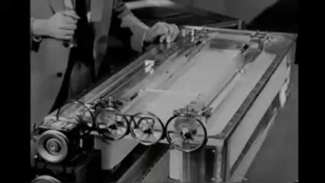
I. Notion de viscosité 1. Expérience introductive
Expérience introductive.

Slide 3
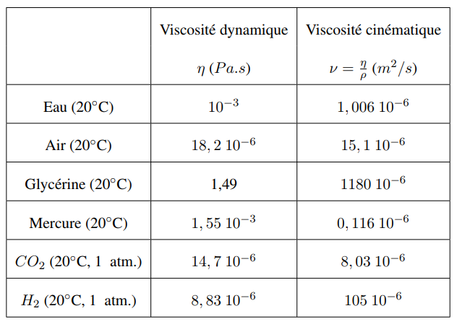
I. Notion de viscosité 1. Expérience introductive
Cours de M. Rabaud en ligne (http://www.fast.u-psud.fr/~rabaud/NotesCoursL3_FIP.pdf)

Slide 4
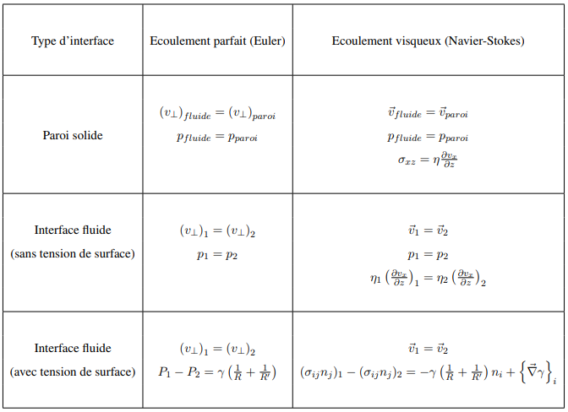
Cours de M. Rabaud en ligne (http://www.fast.u-psud.fr/~rabaud/NotesCoursL3_FIP.pdf)

Slide 5
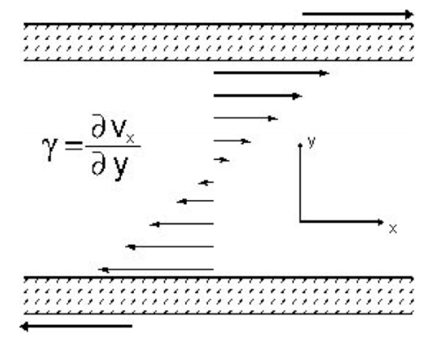
Cours de M. Rabaud en ligne (http://www.fast.u-psud.fr/~rabaud/NotesCoursL3_FIP.pdf)

Slide 6
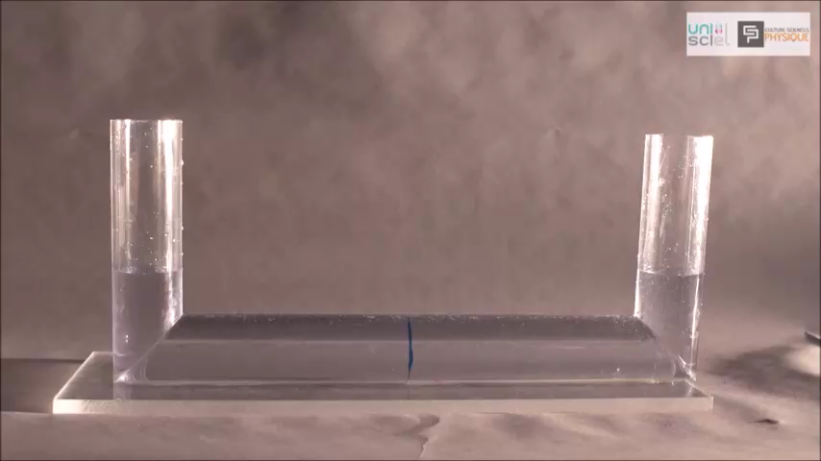
Profil de vitesse dans l’écoulement de Poiseuille (http://culturesciencesphysique.ens-lyon.fr)

Slide 7
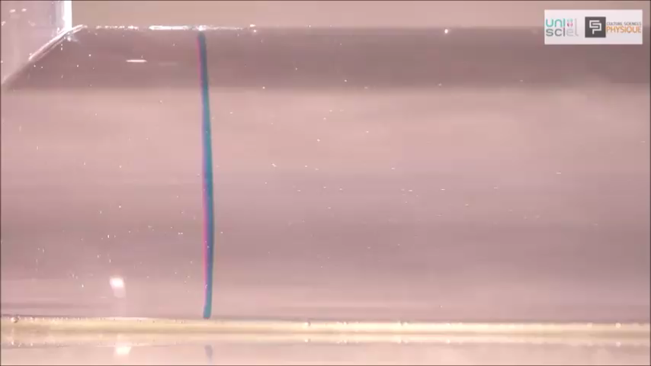
Réversibilité de l’écoulement de Poiseuille visqueux (http://culturesciencesphysique.ens-lyon.fr)

